Slide 1
TNT
—
Serverless 技术简介
助力业务极速研发
有济（赵真灵）、飞廉（刘晶）
2022.6

Slide 2
目录
01
02
03
背景
解决方案
蚂蚁集团落地实战
应用研发运维痛点
基于 SOFAArk 的 Serverless 研发运维
三类落地形态
案例 – 社交游戏
案例 – 玩法中台
对比其它 Serverless 技术不同
Notes:
应用研发运维痛点
解决方案
Serverless 研发运维体系
数据总览
三类落地形态
案例 - 社交游戏
案例 - 玩法中台
对比其它 Serverless 技术不同

Slide 3
01 背景

Slide 4
应用研发运维痛点
Notes:
应用研发运维痛点

Slide 5
应用研发运维痛点
业务增长
需求增多
  开发人员增多
  代码量增多
流量增涨
  线上机器增多
  数据量增大
Notes:
应用研发运维痛点

Slide 6
应用研发运维痛点
业务痛点
管理成本高
  需求管理、代码管理、人员管理
时间成本高
  线上验证与发布互相阻塞
  单次启动慢
变更风险高
  一次变更涉及所有代码
  一次变更涉及所有机器
可扩展性不够
Notes:
应用研发运维痛点

Slide 7
基于 SOFAArk 的 Serverless 研发运维体系
02 解决方案

Slide 8
解决思路
研发运维粒度细化
多人协作无block
迭代变更范围小
速度快
基础设施屏蔽
只需关注代码、服务、路由
研发运维
粒度细化
基础设施
屏蔽
Notes:
应用研发运维痛点

Slide 9
基于 SOFAArk 的 Serverless 研发运维体系
应用拆分：底层采用 SOFAArk ClassLoader 类隔离和动态热部署
Notes:
应用研发运维痛点

Slide 10
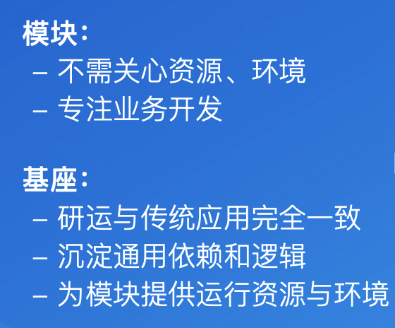

基于 SOFAArk 的 Serverless 研发运维体系
应用拆分：底层采用 SOFAArk ClassLoader 类隔离和动态热部署
- 基座：沉淀通用逻辑，为模块提供计算与环境，屏蔽基础设施
- 模块：独立代码仓库，细化研发运维粒度
Notes:
应用研发运维痛点

Slide 11
基于 SOFAArk 的 Serverless 研发运维体系
模块共享与通信
基座预热资源（RPC/缓存/数据库连接/类依赖… ），模块复用
部署密度高
模块间采用 Jvm 内跨 ClassLoader 调用，性能约等于 Jvm 内方法调用
Notes:
应用研发运维痛点

Slide 12
基于 SOFAArk 的 Serverless 研发运维体系
解决业务痛点
管理成本高
  需求管理、代码管理、人员管理
时间成本高
  线上验证与发布互相阻塞
  构建与启动慢
3. 变更风险高
  一次变更涉及所有代码
  一次变更涉及所有机器
4. 可扩展性不够
Notes:
应用研发运维痛点

Slide 13
基于 SOFAArk 的 Serverless 研发运维体系
指数增长 --> 线性增长
解决业务痛点
管理成本高
  需求管理、代码管理、人员管理
时间成本高
  线上验证与发布互相阻塞
  构建与启动慢
3. 变更风险高
  一次变更涉及所有代码
  一次变更涉及所有机器
4. 可扩展性不够
Notes:
应用研发运维痛点

Slide 14
基于 SOFAArk 的 Serverless 研发运维体系
解决业务痛点
管理成本高
  需求管理、代码管理、人员管理
时间成本高
  线上验证与发布互相阻塞
  构建与启动慢
3. 变更风险高
  一次变更涉及所有代码
  一次变更涉及所有机器
4. 可扩展性不够
普通应用
镜像构建
镜像文件100mb~500mb~几G
镜像下载 + Java 启动 + 挂载流量
N个服务
3分钟
3分钟
一次发布 6 min -> 15s
一次迭代 2周 -> 2天，最快5分钟上线
模块1代码
Jar 包
1kb ~ 1mb
1个或几个服务
构建
SOFAArk 热部署
10s
1~10s
Notes:
应用研发运维痛点

Slide 15
基于 SOFAArk 的 Serverless 研发运维体系
解决业务痛点
管理成本高
  需求管理、代码管理、人员管理
时间成本高
  线上验证与发布互相阻塞
  构建与启动慢
3. 变更风险高
  一次变更涉及所有代码
  一次变更涉及所有机器
4. 可扩展性不够
模块有独立资源组
模块可快速水平扩展
Notes:
应用研发运维痛点

Slide 16
基于 SOFAArk 的 Serverless 研发运维体系
高可用与配套能力
资源隔离
单进程模块间隔离
流量隔离
单集群模块间流量隔离
根据请求参数精细化路由
Notes:
应用研发运维痛点

Slide 17
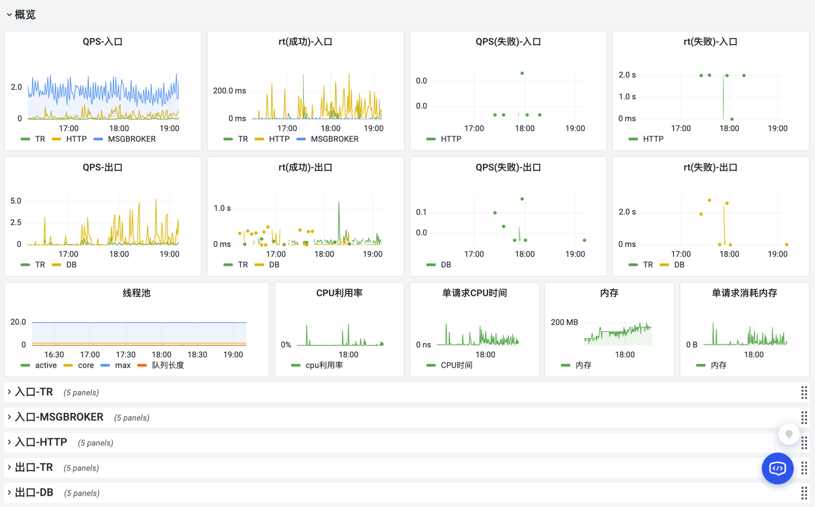
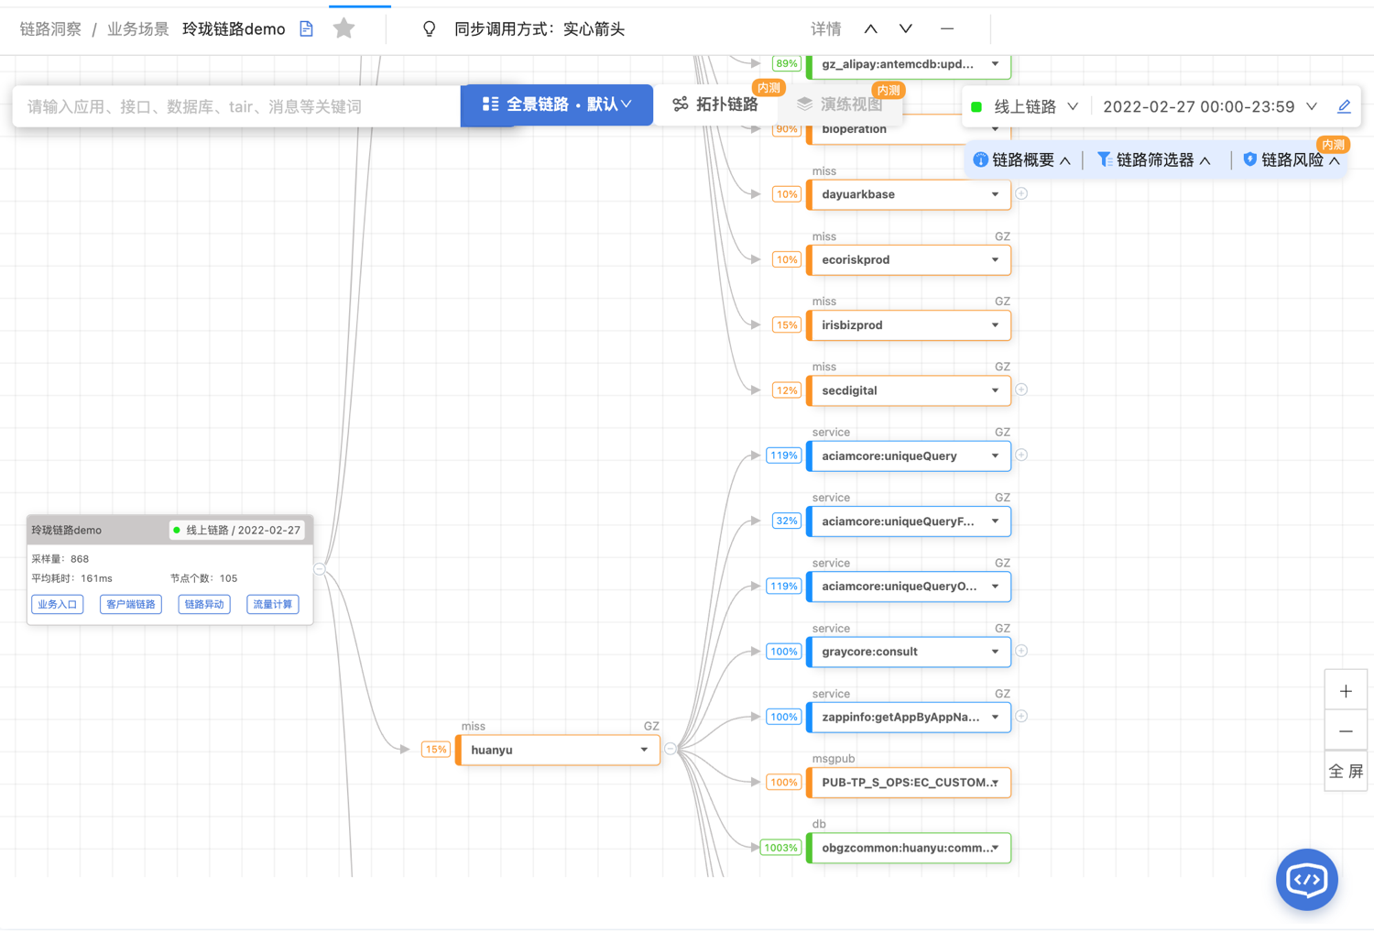
基于 SOFAArk 的 Serverless 研发运维体系
高可用与配套能力
可观测性
模块粒度健康检查
资源监控、日志监控、Trace、排障
变更防御
模块多版本，快速AB测试/灰度/回滚
模块粒度变更防御
Notes:
应用研发运维痛点

Slide 18
03 蚂蚁集团落地实战

Slide 19
基于 SOFAArk 的 Serverless 研发运维体系
700+ Java 和 NodeJS 应用，基本涵盖了蚂蚁各业务线
1W+ 次完整生产研发迭代，大促规模 22W 核
模块每天可随时发布上线，部署时间 < 10S
平稳支撑双11/双12/618/新春等多个全年重量级活动
Notes:
应用研发运维痛点

Slide 20
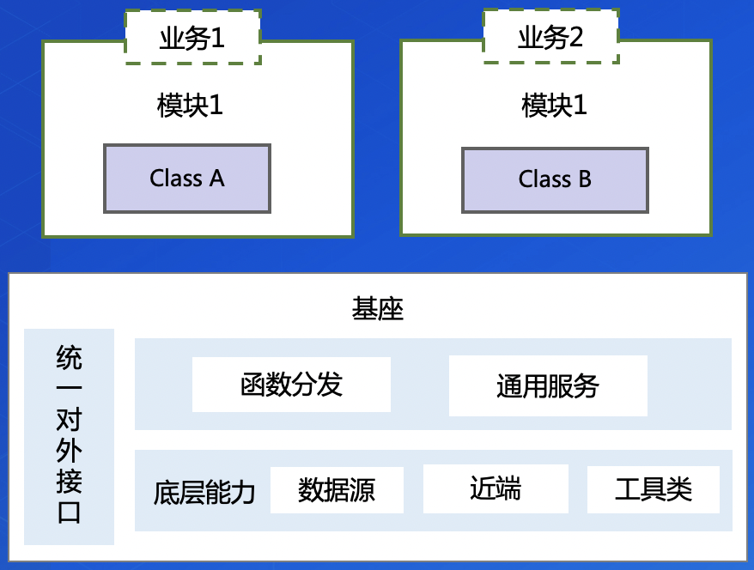
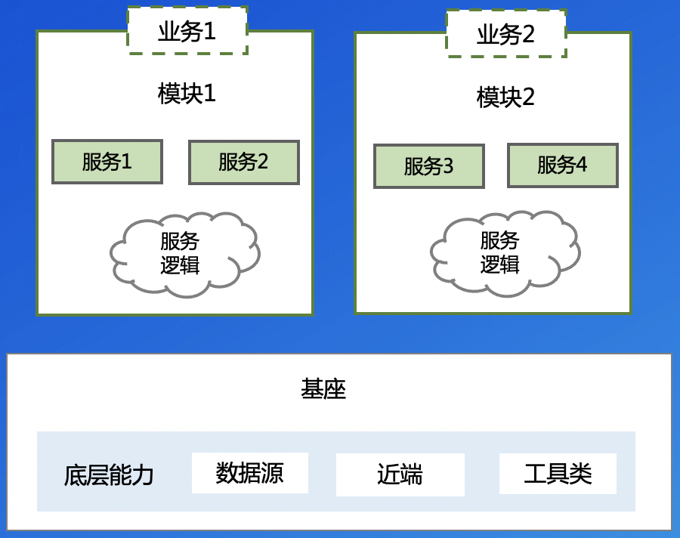
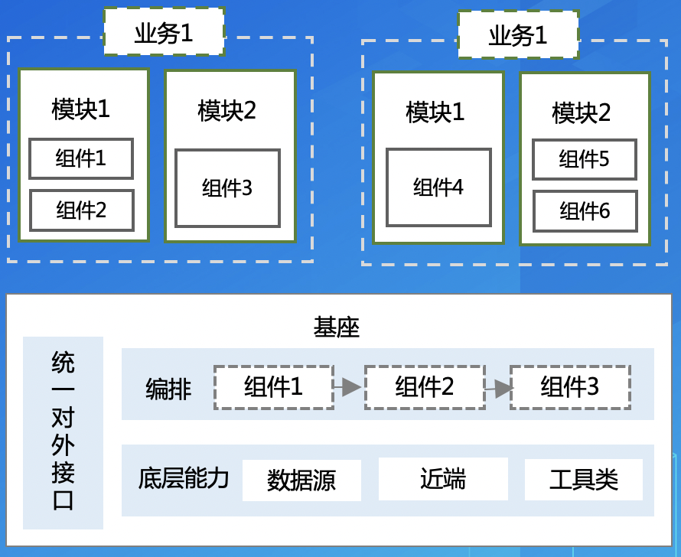
基于 SOFAArk 的 Serverless 研发运维体系
代码片段
独立模块
中台型业务
模块：
基座：
适合业务：
研发流程：
单模块表达一个业务，模块代码非常简单
暴露统一对外接口，分发流量到不同代码
形态比较简单的业务，如计算型和转换型业务
轻迭代，随写随发
模块不直接提供服务，只提供原子组件
统一对外接口，但服务分离；提供编排框架
抽像出固定流程的中台业务
形态较为复杂；多模块、多业务合并发布
承担独立、较复杂业务，直接对外提供服务
沉淀通用逻辑或者是存量 SOFA 应用
想快速开发上线的独立业务
多迭代并行发布
Notes:
应用研发运维痛点

Slide 21
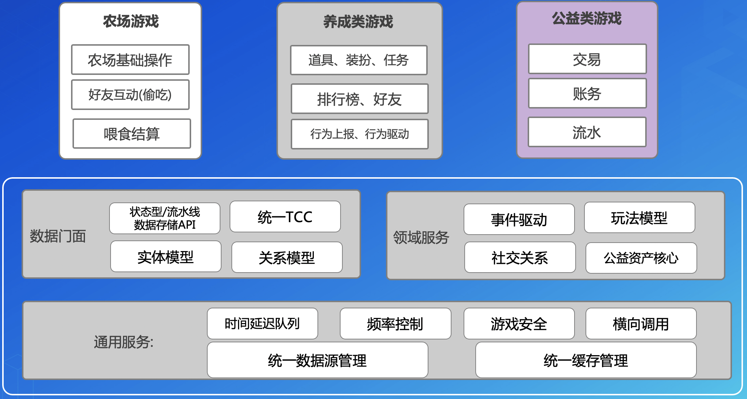
基于 SOFAArk 的 Serverless 研发运维体系
模块应用
业务基座
Notes:
应用研发运维痛点

Slide 22
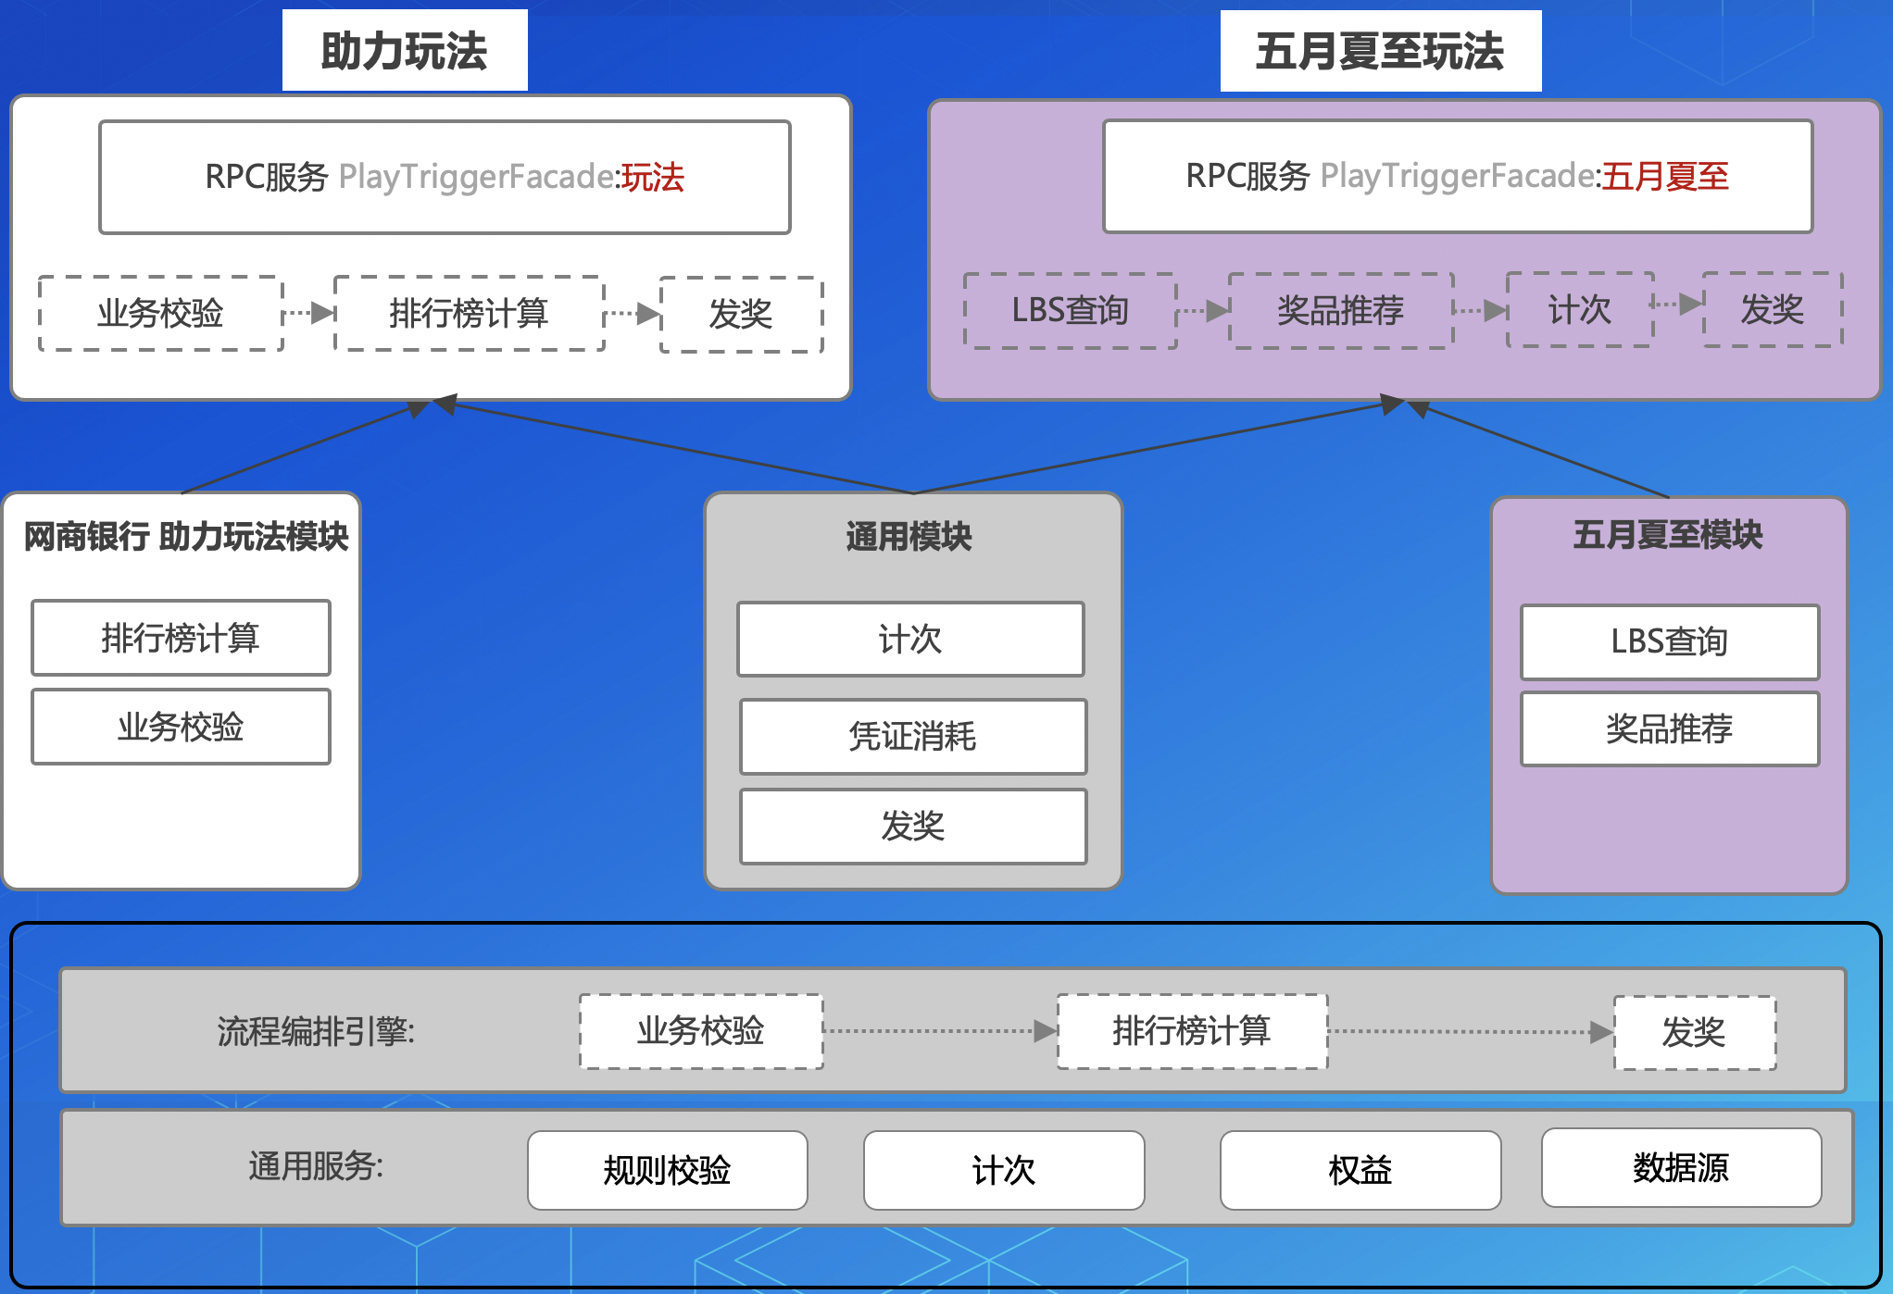
基于 SOFAArk 的 Serverless 研发运维体系
业务服务
业务服务发布（动态发布）
业务模块
不同玩法扩展基座SPI
代码库隔离，研发解耦
轻量：<1M，启动<5s
业务基座
基座承担业务核心逻辑，
提供编排能力
Notes:
应用研发运维痛点

Slide 23
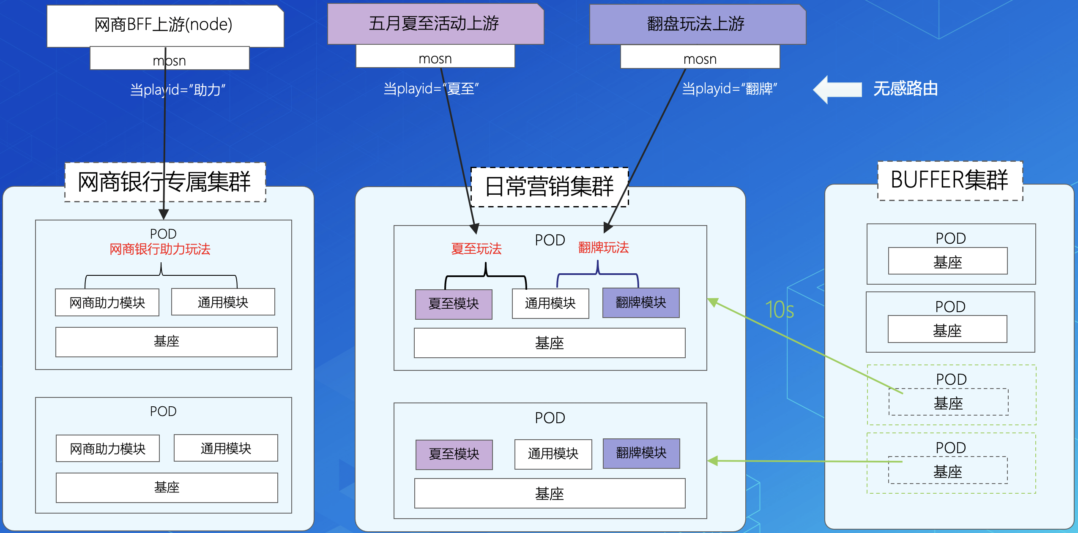
基于 SOFAArk 的 Serverless 研发运维体系
Notes:
应用研发运维痛点

Slide 24
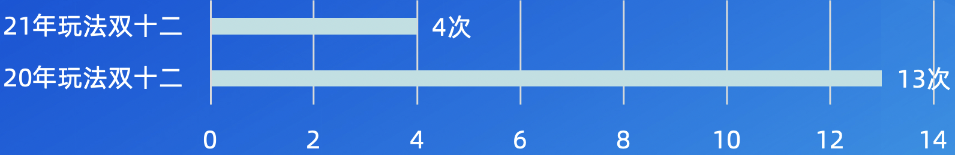

基于 SOFAArk 的 Serverless 研发运维体系
基座逻辑稳定，发布次数显著下降
  13次（平均耗时3.3h） -> 4次
  模块轻，变更频繁，快速发布支撑大促
  发布 752次
Notes:
应用研发运维痛点

Slide 25
基于 SOFAArk 的 Serverless 研发运维体系
改造成本低：任意 SpringBoot 应用可一键开启极速 Serverless 研发运维体验
进程内多模块合并部署的形态，更适合表达复杂业务逻辑
秒级部署运维，部署密度更高，成本降低，服务通信开销几乎 0 增加
低成本精细化流量隔离，路由配置对上游无感
Notes:
应用研发运维痛点

Slide 26
THE END
THANK YOU!
有济、飞廉
Tel : 15901745120
E-mail : youji.zzl@antgroup.com

